Slide 1
Želim stablo,2018.
Osnovna škola, Okučani
Područna škola, Stara Gradiška
Učiteljice: Rahela Radecki Ivakić, RN
Antonija Šulekić, RN
Jasna Buturac, kemija
Maja Kovačević, informatika

Slide 2
CILJ PROJEKTA:
Šume su neprocjenjivo i nezamjenjivo bogatstvo. Njihova je uloga ključna u opstanku svih živih bića na našem planetu. Puno puta smo čuli da su šume „pluća svijeta“ jer procesom fotosinteze proizvode kisik koji udišemo.
Profil Klett pokreće projekt Želim stablo kojim potiče sadnju drveća i podiže kvalitetu zraka u učionicama. Cilj projekta je spoznati pravu vrijednost svakog stabla za okoliš, zajednicu i pojedinca te poboljšati zrak koji u školi udišu naša djeca.

Slide 3
Kako smo se mi uključili?
- upoznavanje s projektom
- sadnja biljke i programiranje microbita
- praćenje napretka sadnice
- pisanje pisanih sastavaka na temu Bogatstvo drveća
- likovni radovi
- proljetni praktikum u sklopu obilježavanja Dana planeta Zemlje
- kemičari ( dodatna nastava) ispitivanje utjecaja ph vrijednosti na razvoj i rast biljke
- radionica kreativnog plesa “ Život u sjemenci” – video uradak

Slide 4
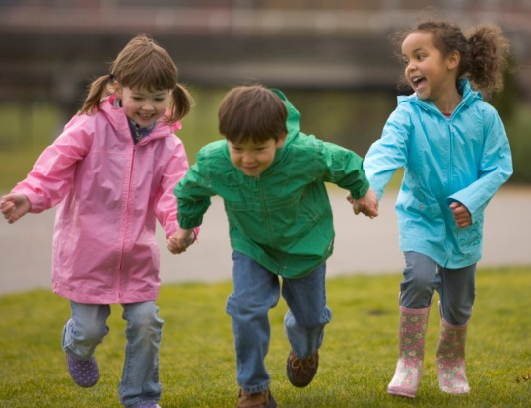
Pa da vidimo…
Caption

Slide 5
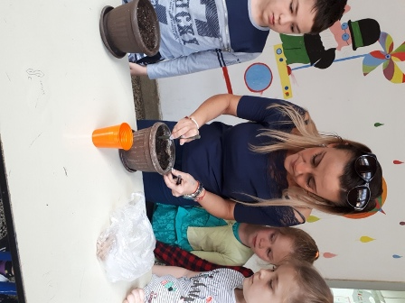
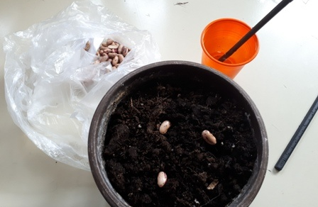
Add a Slide Title - 1
2. a razred OŠ Okučani
Sadnja sjemenki graha

Slide 6
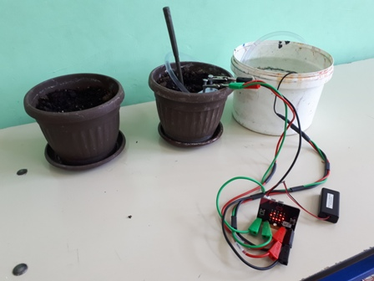
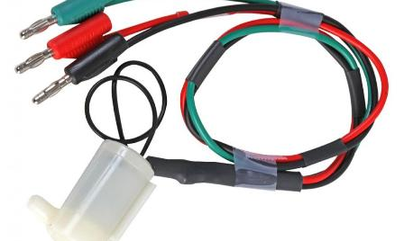
Na obje kontrolne biljke postavljamo microbit…

Slide 7
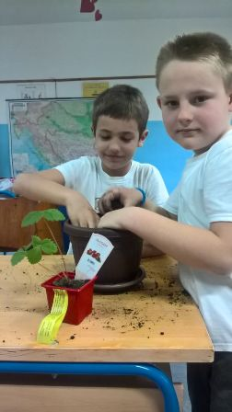
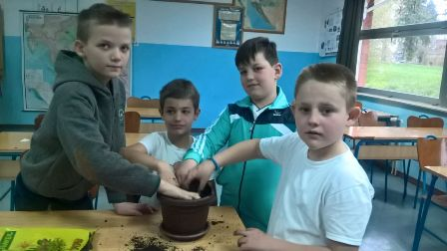
Priprema sadnica jagoda , PŠ Stara Gardiška

Slide 8
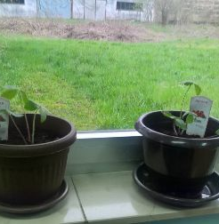
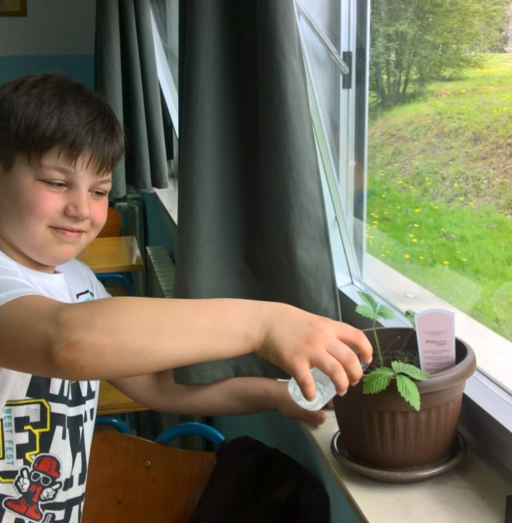
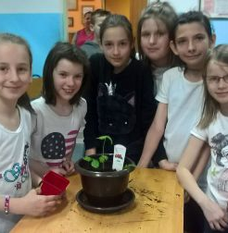
Add a Slide Title - 2
Zadovoljeni uvjeti života: svjetlost i toplina
Voda…
Timski rad

Slide 9
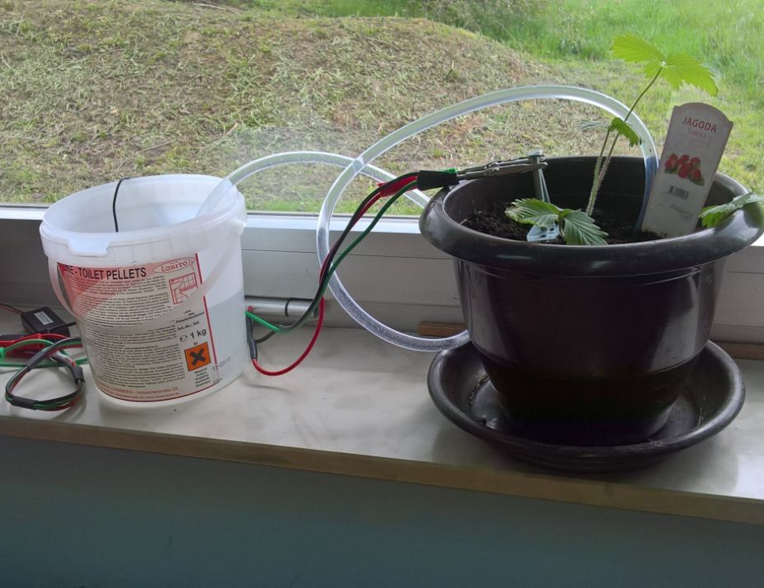
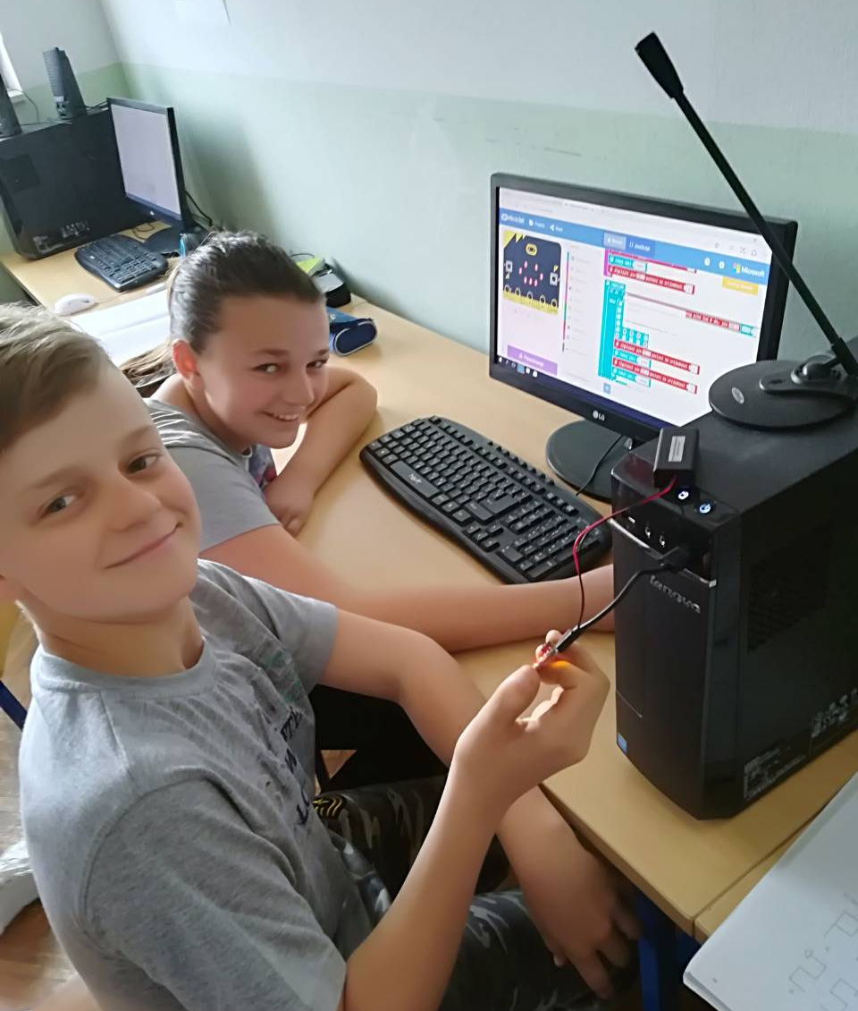
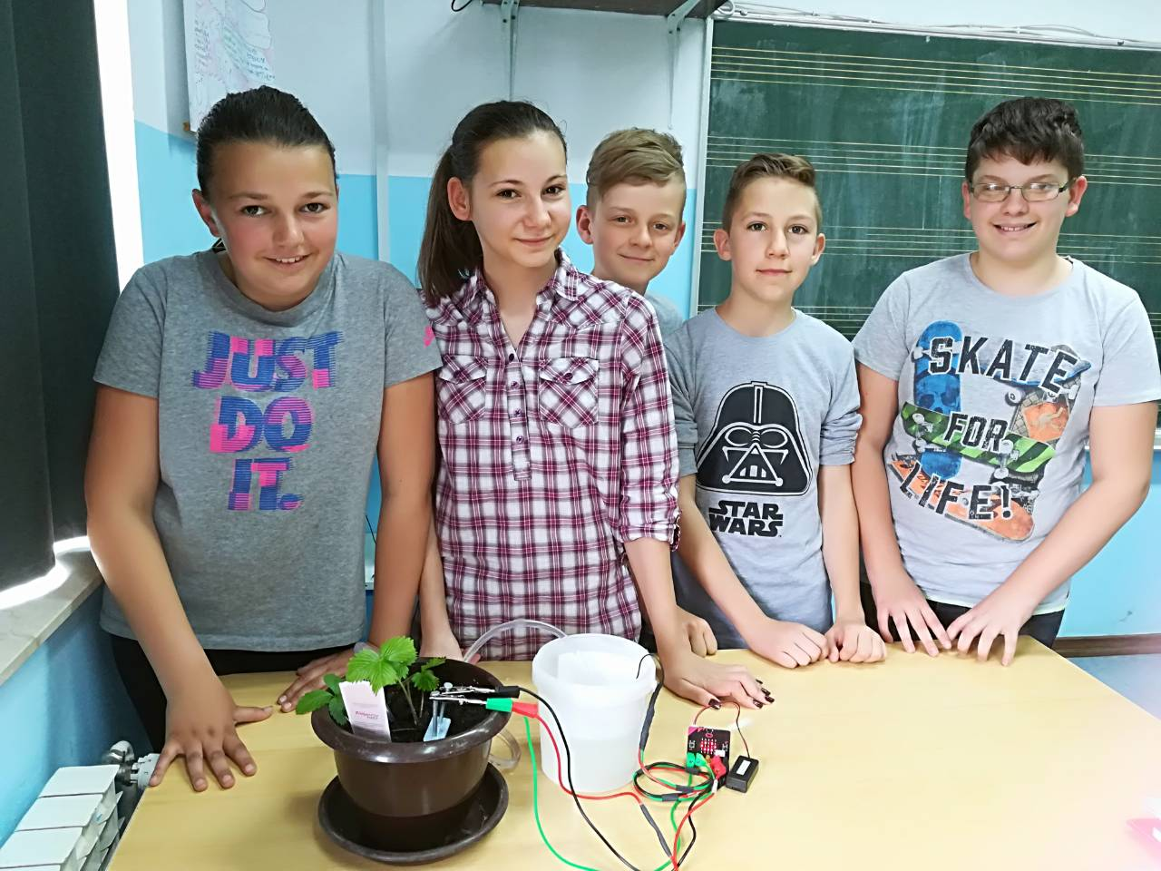
Informatičari programiraju micro bit…

Slide 10
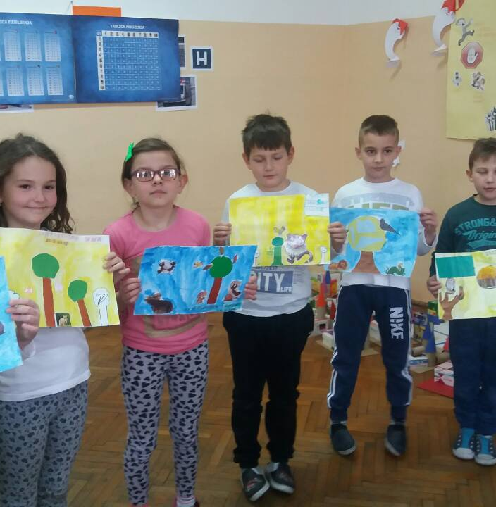
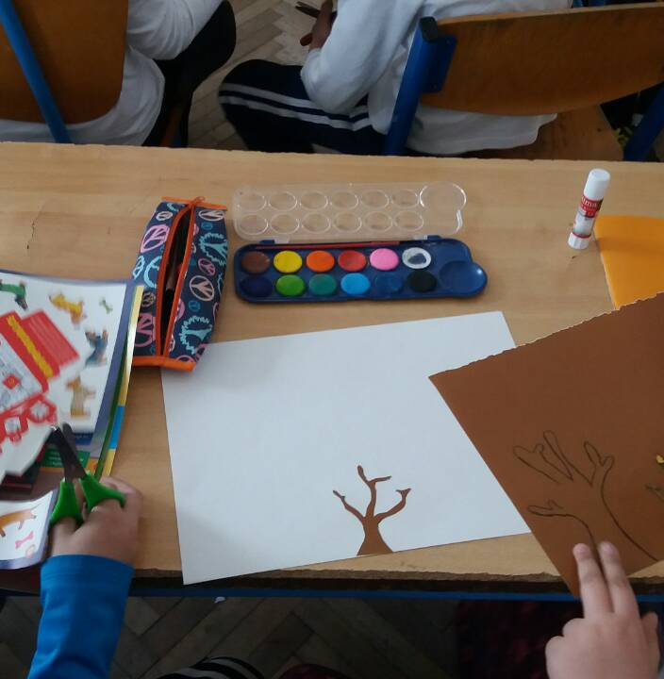
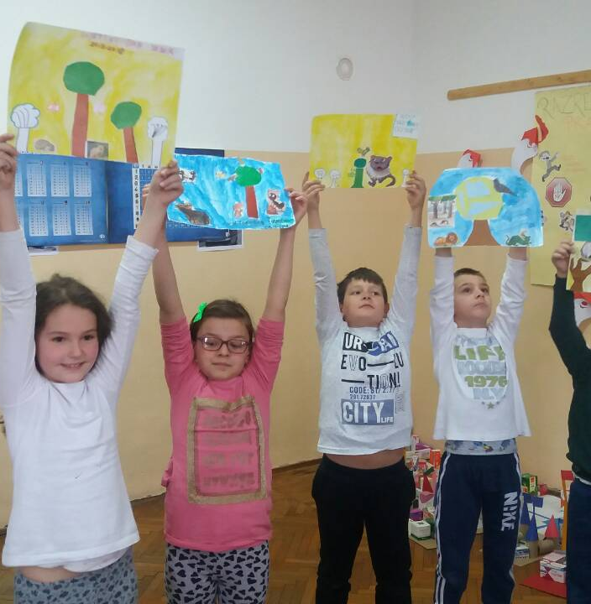
Gosti nam se pridružuju sa svojim likovnim radovima na temu Želim stablo…
2.b razred
Osnovna škola Okučani
Želim stablo!

Slide 11
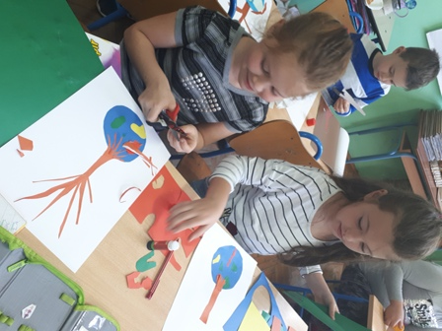
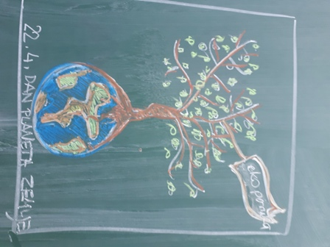
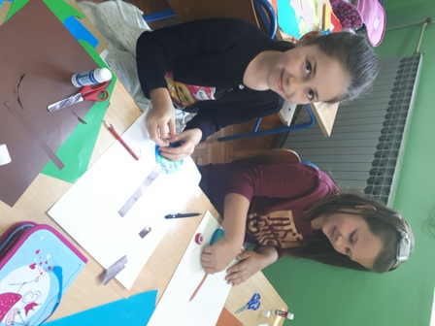
Dan planeta Zemlje – pisanje eko poruka,2. a razred
Osim likovnih radova pisali smo i literarne radove n temu Bogatstvo drveće i Želim stablo…

Slide 12
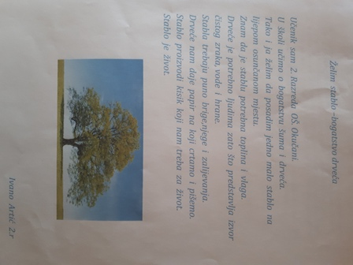
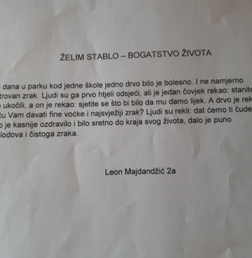
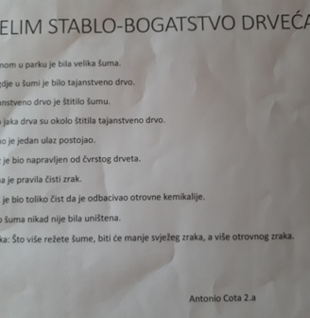
Dodatna nastava HJ – stvaralačko pisanje
Ivano Artić, 2.a
Leon Majdandžić, 2.a
Antonio Cota, 2.a

Slide 13
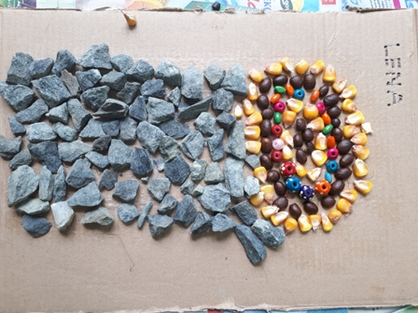
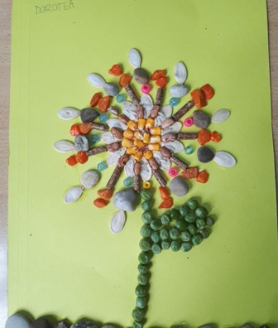
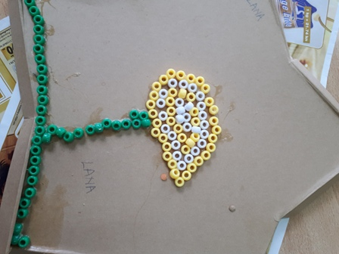
LIKOVNI MOZAIK – Drvo iz mašte
U sklopu proljetnog praktikuma na satu likovne kulture radimo mozaik na temu – drvo iz mašte…2.arazred Okučani

Slide 14
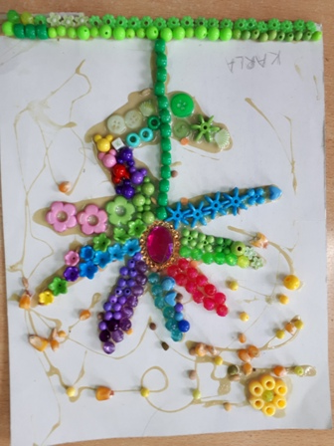
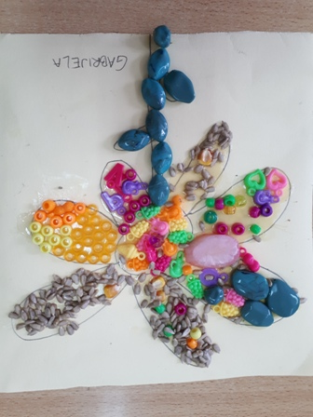

Slide 15
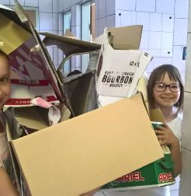
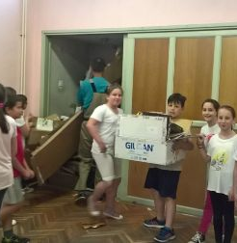
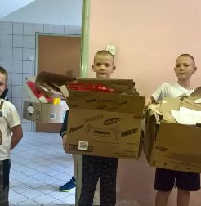
PŠ, Stara Gradiška, Dan planeta Zemlje, obilježila je s nekoliko aktivnosti:
Skupljanje starog papira
Kartona
otpada

Slide 16
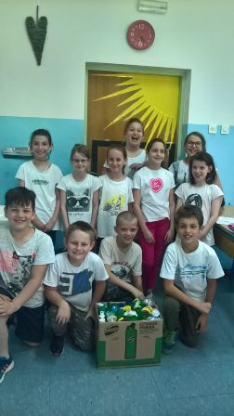
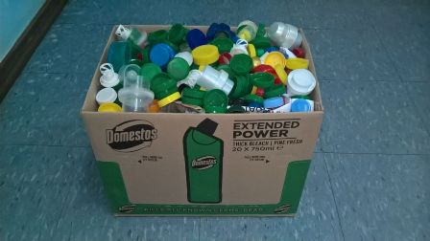
Skupljanje starih čepova…

Slide 17
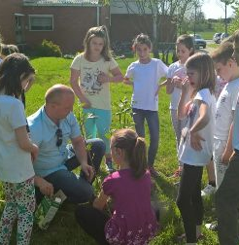
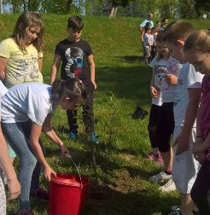
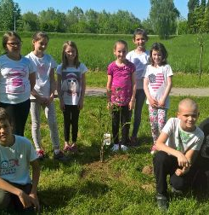
Sadnja stabla magnolije u školskom dvorištu…

Slide 18
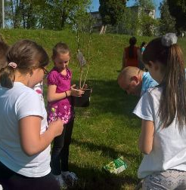
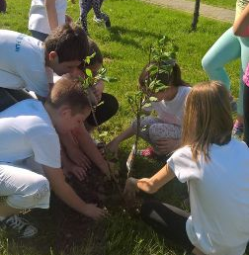
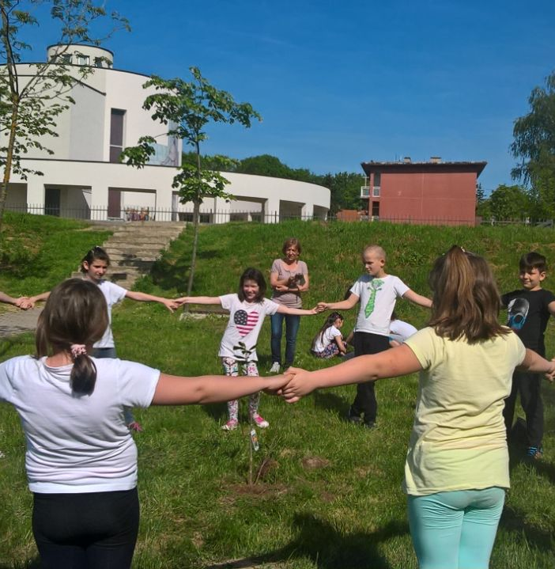
Ponovno timskim radom dovršavamo sve poslove radosno i zadovoljno…

Slide 19
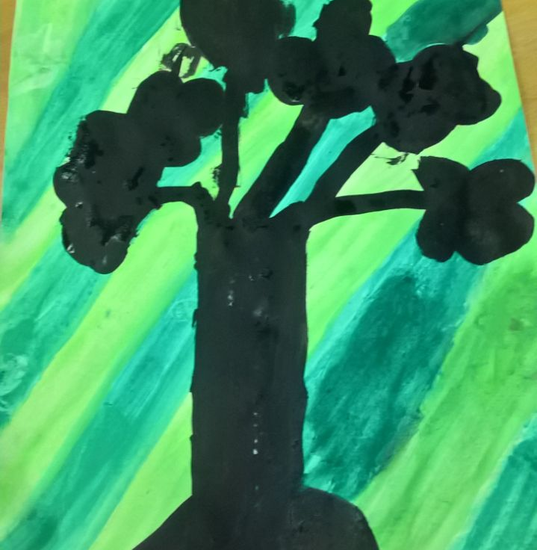
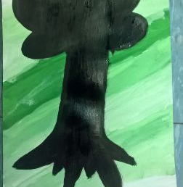
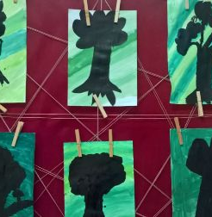
Likovna kultura, PŠ Stara Gradiška

Slide 20
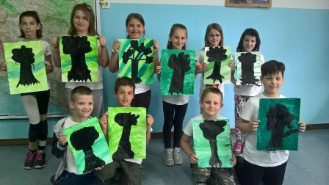

Slide 21
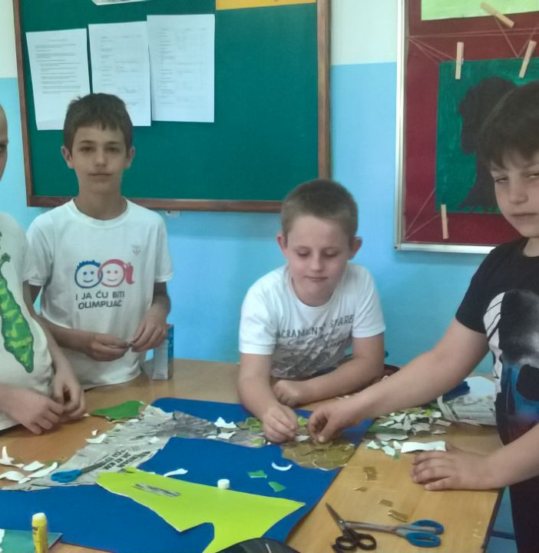
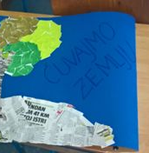
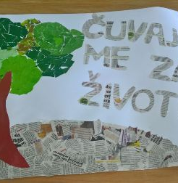
Izrada plakata za Dan planeta Zemlje, PŠ, Stara Gardiška…

Slide 22
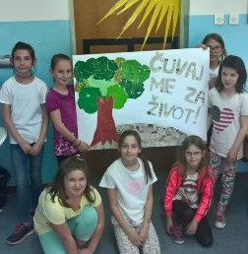
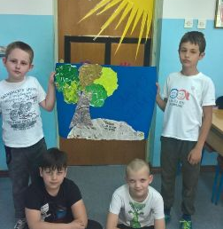
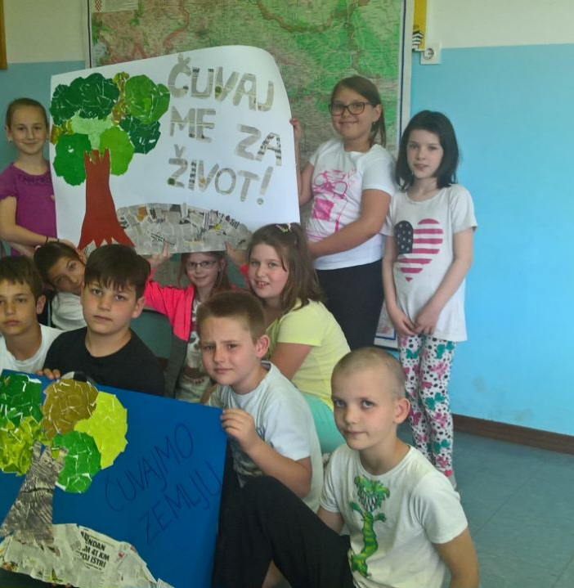
Djeca smišljaju i pišu eko poruke…

Slide 23
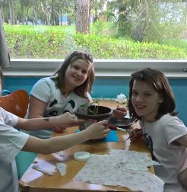
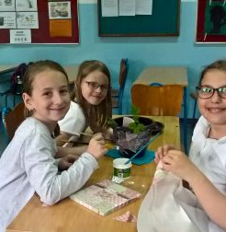

Još kreativnih aktivnosti…Pš, Stara Gardiška
Ukrašavanje lončanice kontrolne biljke…
dekoupage salvetnom tehnikom.

Slide 24



Slide 25



U međuvremenu u Okučanima…
Kontroliramo napredak biljke…

Slide 26




Slide 27
Mjerenje pH vrijednosti tla
pH reakcija tla ima velik utjecaj na rast i razvoj biljaka jer neodgovarajuće tlo rezultira lošim izgledom, propadanjem biljaka i/ili gubitkom prinosa.
pH-vrijednost je broj koji služi kao mjera kiselosti (aciditeta), odnosno lužnatosti (alkaliteta) vodenih. otopina
pH vrijednost može biti između 0 i 14
Aktivnosti:
1. eksperimentalni rad- mjerenje pH vrijednost tla univerzalnim indikator papirom i pH - metrom
2. istražiti utjecaj pH vrijednosti na rast biljaka
3. zaključiti kakav je utjecaj dobivenih rezultata mjerenja pH vrijednost tla na rast biljaka posađenih tijekom projekta Želim stablo – grah i jagoda

Slide 28


Uzimanje uzorka…

Slide 29
eksperimentalni rad
Uzorkovanje zemlje iz cvjetnjaka
Izrada vodenog iscrpka tla – u uzorak tla dodali smo destilirane vode i snažno mućkali nekoliko minuta. Heterogenu smjesu smo ostavili stajati 10 – tak minuta da se talog slegne
Filtriranje - slaganje aparature za filtriranje. Postupak filtriranja heterogene smjese preko filtrirnog papira.
Mjerenje pH vrijednost - Dobivenoj bistroj tekućini smo izmjerili pH vrijednost univerzalnim indikator papirom i pH metrom( digitalni uređaj za ispitivanje pH vrijednosti).

Slide 30


Mjerenje…

Slide 31
Rezultati eksperimentalnog rada:
univerzalni indikator papirom (manja preciznost)
pH – metrom (veća preciznost)
pH vrijednosti bistre otopine nakon filtriranja
pH = 6
pH = 6,8
1. dio - Istražili smo kojem tipu tla pripada tlo koje smo koristili pri sadnji odabranih biljnih vrsti - graha i jagoda

Slide 32



Eksperiment

Slide 33

Podjela tla prema pH vrijednosti:

Slide 34


Uspoređivanje

Slide 35
Na temelju istraživanja (Tablica 1.) zaključili smo da tlo koje smo upotrijebili u sadnji odabranih biljnih vrsta ( dobivena vrijednost pH = 6,8) pripada u neutralno tlo čija vrijednost iznosi 6,6 – 7,3. Većina poljoprivrednih kultura najbolje uvjete za rast i razvoj ima u umjereno kiselim do neutralnim tlima.
2. dio - Istražili smo kako dobivena vrijednost tla utječe na rast odabranih biljaka / grah i jagoda/
Ovisno o pH vrijednosti tla biljne vrste su podijeljene u tri skupine:
Acidofilne (uspijevaju na kiselim tlima pH ˂ 7 )
Neutrofilne (uspijevaju kod pH 7)
Alkalofilne (uspijevaju na alkalnim/ lužnatim tlima pH ˃ 7)

Slide 36

Zahtjevi nekih biljnih vrsta u pogledu pH:

Slide 37
Zaključak:
Na temelju istraživanja (Tablica 2.) zaključili smo da je tlo koje smo upotrijebili za sadnju odabranih biljnih vrsta pogodno za rast i razvoj odabranih biljaka – graha i jagoda (dobivena vrijednost pH = 6,8)

Slide 38




Slide 39


Završna kontrola i pregled biljke…

Slide 40
Za kraj…
Projekt smo uspješno proveli i uz to se dobro zabavili. Posebno smo uživali prikupljati slike i podatke te surađivati kroz razne aktivnosti sa svojim prijateljima u područnoj školi. I ostali učenici naše škole pratili su naše aktivnosti, a učiteljice su rado svima objasnile što točno radimo i zašto.
Nadamo se sličnom projektu i suradnji kroz igru, učenje i među predmetnu suradnju u budućnosti!

